Slide 1
HeatNet NWE : un projet
européen sur les réseaux de
chaud et de froid
de dernière génération

Slide 2
Michel Heukmès
Chargé de missions – CAP 2020
Benoit Hofer
Chargé de projets – CAP 2020
Conférence Energies + Construction
Notes:
Après une petite introduction du cluster par mon collègue Michel Heukmès, la présentation se déroulera en deux parties.
Premièrement, nous vous présenterons les éléments qui sont à la base de la création de ce projet. Cela commencera par une courte explication des réseaux de chaleur et de froid et de leur évolution au fil du temps, suivi du cas danois qui nous le verrons fait partie des pays européens possédant le plus de réseaux de chaleur.
La deuxième partie sera concentrée sur les objectifs que nous allons atteindre, la présentation de 3 de nos pilotes, ainsi que sur les barrières actuellement rencontrées et les éléments clefs issus de discussions que nous avons déjà pu avoir lors d’interviews effectuées dans le cadre du projet.

Slide 3
Cluster CAP 2020
Cluster = réseau d’entreprises créé à l’initiative de la Région wallonne
Mission autour de la PEB et de la production d’énergie à partir de sources renouvelables
3 piliers : entrepreneurs, architectes & producteurs de matériaux

Slide 4
Réseaux de chaud et de froid
Quésako?

Slide 5
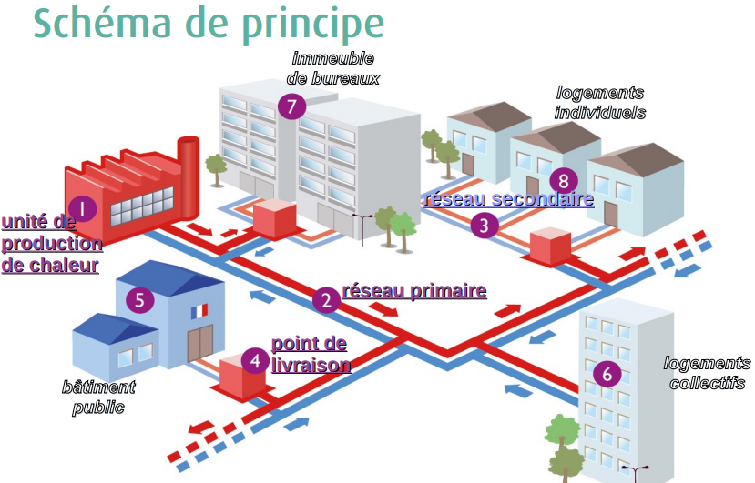
Source : Cerema
Notes:
Un réseau de chaleur distribue de la chaleur produite par un système de chauffage à échelle urbaine, et permet de desservir plusieurs utilisateurs. Il comprend une ou plusieurs unités de production de chaleur, rassemblées sur un site de production ou décentralisées, un réseau de distribution primaire constitué de tuyaux isolés dans lesquels la chaleur est transportée par de l’eau pressurisée. Sur le schéma, vous pouvez observer en rouge le circuit aller et en bleu le circuit retour qui sont distincts, et un ensemble de sous-stations d’échange, à partir desquelles les bâtiments sont desservis par un réseau de distribution secondaire.
Les unités de production de chaleur peuvent être approvisionnée par différentes sources :
Les énergies conventionnelles (fossiles) telles que le gaz ou le fioul qui produisent de la chaleur par leur combustion ;
Les énergies renouvelables telles la biomasse composée de bois, résidus agricoles qui produit de la chaleur par combustion ou gazéification ou encore la géothermie ;
L’énergie de récupération telle que la chaleur fatale dégagée lors de l’incinération des déchets ou par les processus industriels et qui est dans ce cas utilisée au lieu d’être rejetée dans la mer ou dans l’air et donc perdue. (chaleur fatale = chaleur produite lors des processus industriels et qui serait perdue si elle n’était pas immédiatement utilisée ou stockée).
Le réseau eau chaude a généralement une température comprise entre 60 et 110°C. Il est prévu pour les groupes d’immeubles d’habitation ou de bureaux, ou encore les hôpitaux et établissements industriels. Comme nous le verrons par la suite, les dernières générations de réseaux de chaleur visent des températures aller inférieures à 50° et retour 25°.
Le réseau eau surchauffée a une température comprise entre 110°C et 180°C. Il est principalement utilisé dans les réseaux de grande envergure qui alimentent des bâtiments nécessitant des températures élevées comme les laveries, industries textiles, etc.

Slide 6
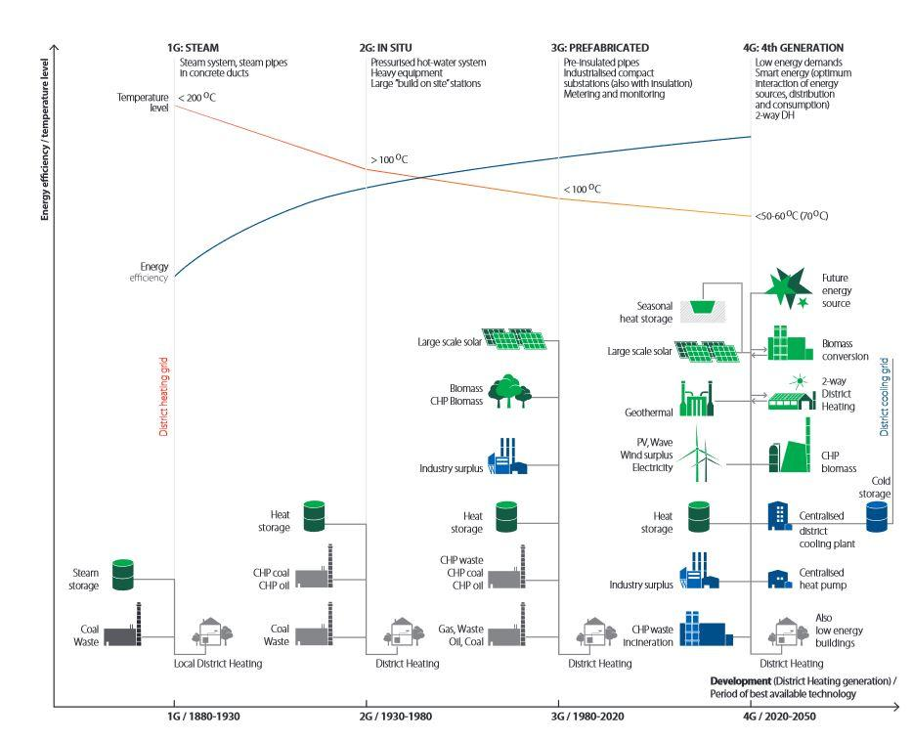
Source : 4th Generation District Heating (4GDH) – Integrating smart thermal grids into future sustainable energy systems. Lund H. & co (2014)
Notes:
Nous n’allons pas nous attarder sur cette partie, mais voici un schéma qui montre les différentes générations de réseaux de chaleur. Vous observerez en haut la courbe rouge des températures qui décroit au fil du temps et inversement la courbe bleue concave qui démontre l’évolution de l’efficacité énergétique des systèmes.
Comme vous pouvez le constater, on considère que la première génération de réseaux de chaleur est apparue à la fin du 19ème siècle : le charbon et le pétrole étaient alors les principales ressources utilisées pour produire de la chaleur haute température sous forme de vapeur. Dans les années 1930, le mode de transport de la chaleur passe de la vapeur à de l’eau pressurisée, et la température de la chaleur distribuée diminue. Les années 70-80 arrivent, et la température diminue encore notamment de par les avancées en terme d’isolation des tuyaux du réseau de distribution. Par ailleurs, des sources plus propres font leur apparition dans le mixte énergétique : énergie solaire, biomasse.
La 4ème génération va quant à elle permettre d’augmenter la diversité de ses sources plus propres mais aussi d’apporter d’autres bénéfices que nous présenterons dans quelques slides.

Slide 7
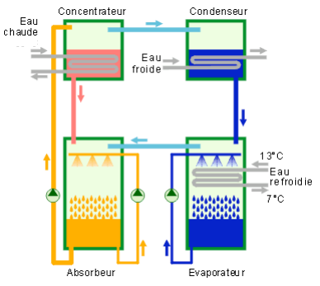
Production de froid par absorption
Source : Ademe/Amorce
Notes:
Très clairement, aujourd’hui en Europe du Nord-Ouest, le besoin de production de froid est nécessaire pour les bureaux, les commerces, hôtels ou d’autres bâtiments de ce type, et assez peu pour les habitations individuelles.
Alors, quels sont les avantages à utiliser un réseau de froid :
Jusqu’à 70% de réduction des émissions de CO2 par rapport à une solution individuelle
Comme pour les réseaux de chaleurs : économies d’échelles en terme de maintenance, d’utilisation du capital, de coûts énergétiques
Réductions des nuisances dans les habitations (diminution du bruit et libération d’espace)
La mise en place d’une offre de fourniture de froid sur un réseau urbain peut s’envisager selon deux principes :
- une production de froid centralisée avec un réseau de distribution d’eau froide, et indépendant d’un réseau de chaleur,
une production de froid en sous-station à partir de l’énergie fournie par un réseau de chaleur.
Avec les réseaux de chaleur, les machines à absorption tirent leur épingle du jeu : l’utilisation de la chaleur fatale ou de la géothermie peut être envisagée pour fournir de la chaleur au niveau du concentrateur.
Selon l’Ademe et Amorce, seule l’énergie frigorifique produite à partir d’énergies renouvelables ou de récupération est plus performante que le froid produit par compression du point de vue des émissions de CO2.

Slide 8
Pourquoi une 4ème génération de réseaux de chaud et de froid?
Utilisation accrue des sources d’énergie renouvelable, dont la chaleur fatale basse température
Adaptation aux spécificités des bâtiments basse énergie
Notes:
1)Les politiques actuelles ont pour objectifs d’atteindre des villes neutres en carbone. On le voit à différents niveaux : récemment, plusieurs villes belges ont interdit leur accès aux vieux véhicules diesel. De manière plus globale, l’Europe a établi une feuille de route qui recommande que, d'ici à 2050, les pays européens réduisent leurs émissions de gaz à effet de serre de 80 % par rapport aux niveaux de 1990 grâce à des mesures internes exclusivement (plutôt que d'utiliser des crédits internationaux). Les énergies renouvelables et l’utilisation de la chaleur fatale sont incontournables pour remplir ces objectifs.
2) Deuxième point ; les bâtiments étant de mieux en mieux isolés, leurs besoins en chaleur diminuent. D’un côté, cela nécessite des adaptations pour les réseaux existants, de l’autre, cela offre des possibilités intéressantes en terme d’utilisation de nouvelles sources d’énergie. On pense par exemple au solaire.

Slide 9
Réduction des pertes de chaleur Augmentation de l’efficacité des centrales thermiques & des pompes à chaleur Meilleure préservation du réseau Diversification des sources de production de chaleur Développement de synergies avec le réseau électrique Meilleur stockage Développement de synergies entre le chauffage et le refroidissement des bâtiments | Adaptations importantes nécessaires pour certains bâtiments L’utilisation de biomasse engendre l’émission de particules fines et de cendres résiduelles Risque accru de diffusion de bactéries de type Legionella
Notes:
Nous avons dressé une liste des points positifs et négatifs associés aux réseaux de 4ème génération.
1. Réduction des pertes de chaleur. Exemples:
-La réduction des températures de la chaleur distribuée, combinée à des meilleurs techniques d’isolation des tuyaux implique une réduction des pertes sur le réseau de distribution
-The central solar collector fields have a also a higher conversion efficiencies with lower temperature.
2. Meilleure préservation du réseau de distribution. En effet, l’utilisation de températures plus faibles signifie moins de contraintes sur les tuyaux
3. Diversification des sources de production de chaleur. Nous l’avons déjà évoqué
-data-centers, centres de traitements des déchets, chaleur des eaux usées, géothermie.
De plus, l’utilisation de ces sources devient financièrement plus viable, ce qui est le cas de la géothermie.
4. Développement de synergies avec le système électrique : meilleure utilisation des systèmes de cogénération grâce aux espaces de stockage
5. Meilleur stockage : il est possible de stocker l’énergie éolienne ou solaire plus facilement en associant réseau électrique et réseau de chaleur, et d’utiliser cette électricité pour les pompes à chaleur
6.Développement de synergies entre le chauffage et le refroidissement des bâtiments grâce aux pompes à chaleur réversibles

Slide 10
Objectifs du projet (1)
Le projet vise la réduction des émissions de CO₂ en Europe du Nord-Ouest par une approche intégrée visant à fournir de la chaleur renouvelable et bas carbone (dont chaleur fatale) aux habitations ou commerces.
15 000 tonnes de CO₂/an économisées.
Notes:
Nous entrons dans la deuxième partie de la présentation.
Près de la moitié des consommations en énergie de l’Europe provient de besoins en chauffage et refroidissement. A côté de cela, en 2008 les pertes de chaleur dans le système énergétique de l’Europe des 27 équivalait à 3 fois le besoin en chaleur pour les bâtiments domestiques et commerciaux.
-> Le projet vise (…)
A la fin du projet, grâce aux réseaux de chaleur et de froid, 15 000 tonnes de CO₂/an seront économisées par rapport aux méthodes conventionnelles (chauffage individuel, etc)

Slide 11
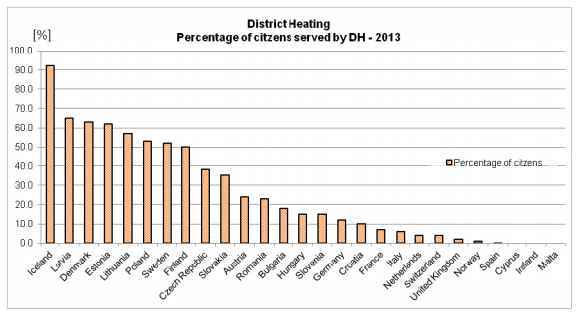
Source : Mapping and analyses of the current and future (2020 - 2030) heating/cooling fuel deployment (fossil/renewables). EU Commission (2016).
Notes:
Comme vous pouvez le constater, près de 63% des habitations reçoivent leur chaleur et leur eau chaude sanitaire via un réseau de chaleur au Danemark. Comment en est-on arrivé à cette situation, nous allons le découvrir maintenant.

Slide 12
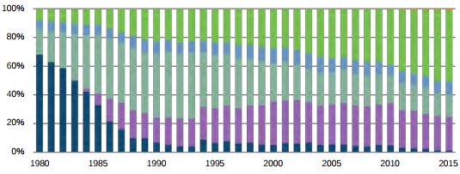
Le cas danois
Part des carburants utilisés dans les réseaux de chaleur (1980-2015)
Légende:
Vert: énergies renouvelables
Bleu ciel: déchets (non-biodégradables)
Source: Danish Energy Agency
Gris: charbon
Mauve: gaz naturel
Bleu foncé: pétrole
Orange: électricité
Notes:
Avec l’arrivée des nouvelles technologies, la diversification des sources de production a augmentée : cela inclut toujours le charbon ou le gaz naturel, mais aussi la chaleur fatale, les centres de traitements de déchets, la biomasse et d’autres énergies renouvelables.
Nous avons décidé de nous attarder sur la biomasse, puisque pour un de nos pilotes, près de 40% de sa production de chaleur se fait à partir de biomasse.
La biomasse rentre dans la partie énergie renouvelable. En effet, elle est considérée comme neutre en CO2 du fait que le CO2 émis lors de la combustion est égal au CO2 absorbé lors du processus de croissance. La spécificité de la biomasse, comparée à d’autres sources pour lesquelles le même argument peut être avancé, est que le temps de régénération est très court, ce qui en fait une ressource renouvelable.
Au Danemark, l’augmentation de la part de la biomasse dans les sources de carburant des réseaux de chaleur qui atteignait 40% en 2014 provient notamment d’une politique fiscale favorable, c’est-à-dire des quotas minimum d’utilisation, des subsides et exonération fiscale (pas de taxe lié au CO2, au NOx, etc). En parallèle, lorsque les prix du fuel et du gaz ont chuté fin des années 80 par exemple, le niveau des taxes les concernant a augmenté pour compenser cette baisse. Intervient maintenant la question de la durabilité : il faut arriver à utiliser les ressources renouvelables de manière à ce qu’on ne diminue pas le stock disponible, à ne pas provoquer un changement trop important dans l’utilisation des champs agricoles et qu’on puisse limiter l’impact sur la biodiversité.
* Un mot de fin pour l’avenir des réseaux de chaleur et de froid au Danemark :
Les objectifs officiels du Danemark sont d’avoir une part d’électricité produite à partir de l’éolien de 50%, et de réduire les émissions de CO2 de 40% d’ici à 2020. D’ici 2050, 100% de l’énergie produite devra l’être à partir d’énergies renouvelables.
Les réseaux de chaleur se positionnent donc comme des instruments clefs pour atteindre ses objectifs.

Slide 13
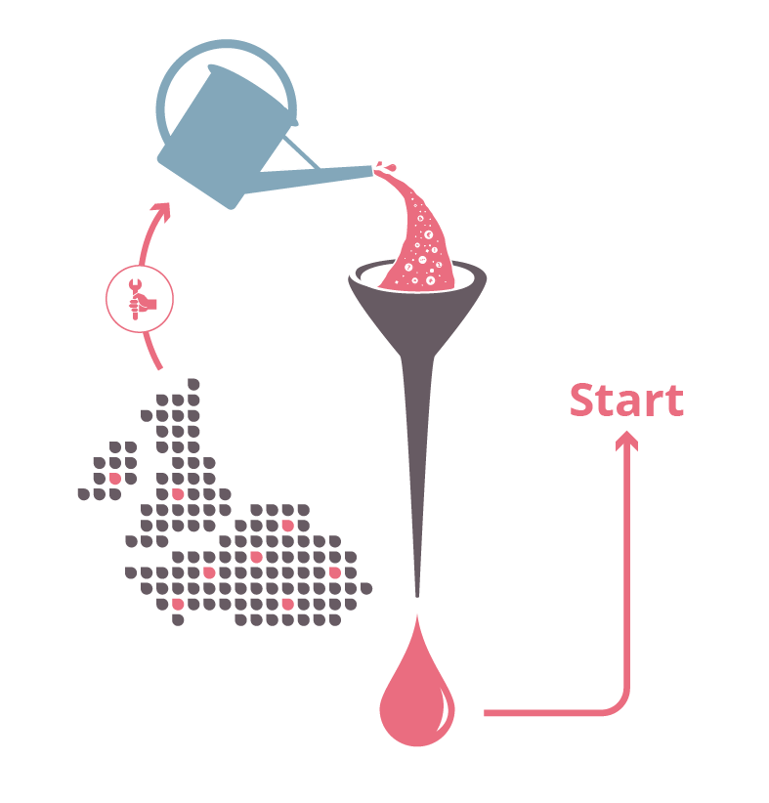
Objectifs du projet (2)
Un « modèle HeatNet » transférable ;
2. Des investissements dans six laboratoires vivants développés, testés et démontrés ;
3. Une feuille de route pour la transition vers la 4ème génération de réseaux de chaleur avec les nouvelles dispositions techniques, institutionnelles et organisationnelles à prévoir ;
4. Promotion et accélération du modèle HeatNet en Europe du Nord-Ouest.
Notes:
Le raisonnement derrière ce besoin d’un guide est que fondamentalement, les technologies qui sont utilisées au Danemark ou en Suède pour faire fonctionner les réseaux de chaleur et de froid de 4ème génération sont les mêmes que dans les pays de l’Europe du Nord-Ouest. Or, 50% de la demande de chaleur est assuré par les réseaux de chaud et de froid en Europe Centrale, du Nord et de l’Est contre 2 à 7% en ENO.
Le challenge provient surtout de différences en termes de politiques, de régulation, d’expérience, connaissances et de conditions économiques & financières.
Le but du guide est donc de développer les connaissances de toute personne qui n’est pas habitué à entendre parler des réseaux, de rassembler l’information et donc d’éviter de passer des jours à tenter de comprendre une facette de ce sujet complexe.
Pour cela nous comptons réaliser 4 points : (…)

Slide 14
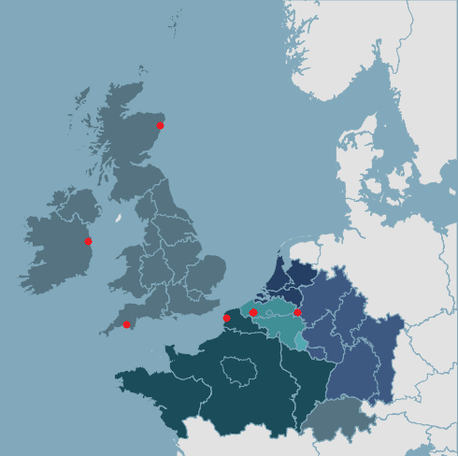
Pilotes
Aberdeen (UK)
Boulogne-sur-Mer (FR)
Dublin (IR)
Heerlen (NL)
Kortrijk (BE)
Plymouth (UK)
Notes:
Ce projet rassemble 13 partenaires issus de 5 pays, dont 6 pilots qui réalisent les investissements sur le terrain.
Nous allons maintenant parler de 3 pilotes qui présentent des caractéristiques différentes les uns des autres.

Slide 15
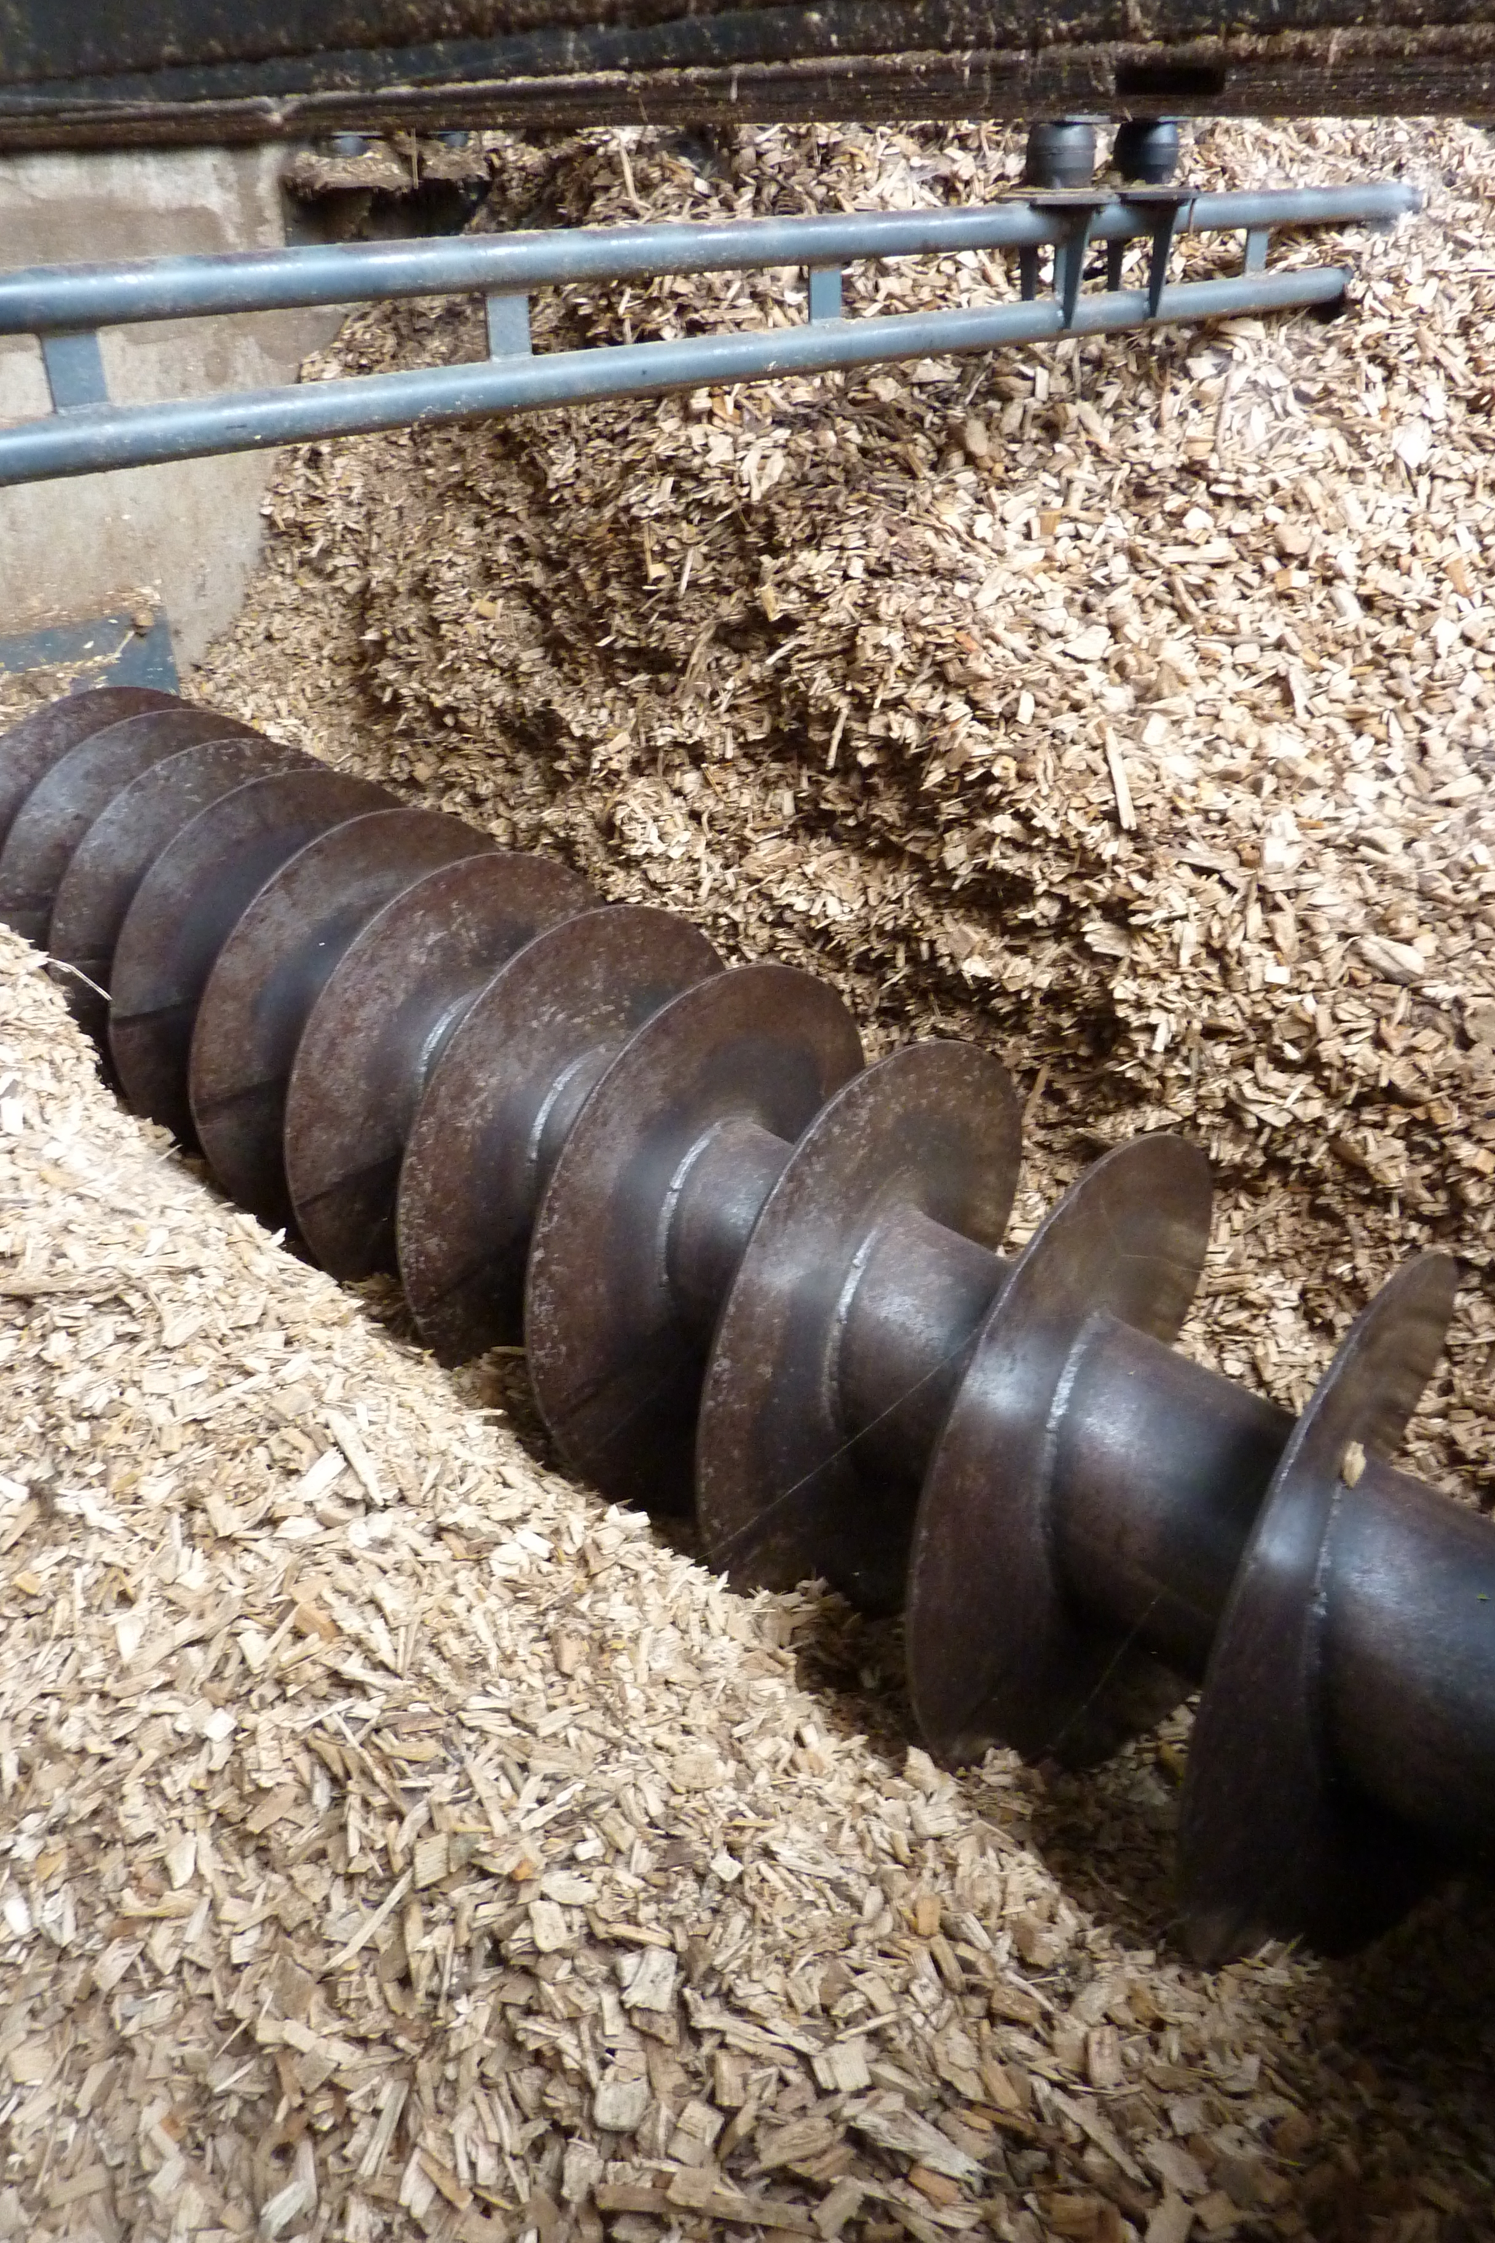
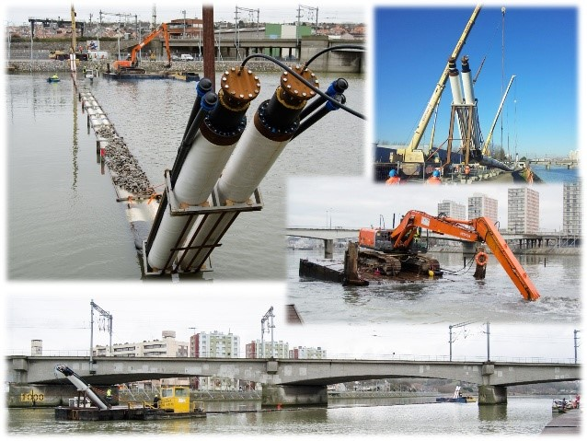
Boulogne-sur-Mer
Notes:
Dans le cas de BsM dont nous avons pu visiter les installations mi-septembre, il s’agit d’une extension d’un des réseaux pré-existants, avec pour but de connecter ensemble l’Aquarium Nausicaa, une piscine, et d’autres bâtiments dont des buildings d’habitations, avec par la suite l’idée de relier la chambre de commerce, un complexe hôtelier & casino.
Actuellement, plus de 80% de la chaleur issue des réseaux existants est produite à partir d’énergies renouvelables ; biomasse pour 40.8%, pompes à chaleur qui utilisent les eaux usées pour 23.4%, récupération de chaleur la chaleur fatale du four d’incinération des boues de la station d’épuration pour 18.7% et le gaz pour 17.1%.
Le réseau de chaleur de BsM est constitué de 2 sites dont celui du Chemin Vert, pourvu d’une chaufferie biomasse. Les plaquettes forestières qui constituent la biomasse sont amenées par camions et stockées dans des silos où leur taux d’humidité est gardé sous contrôle, pour être ensuite brûlées dans le foyer à combustion à une température d’environ 900°.
Au total, ce sont 7,2 MW produits de la façon suivante : 4 MW par la chaudière bois, 2 MW par des pompes à chaleur et 1,2 MW par la récupération de chaleur sur l’incinérateur à boues de la station d’épuration. Le résultat : un équivalent de 6,000 logements raccordés et 3,600 tonnes de Co2 économisées chaque année
Notons 2 éléments qui se rapportent directement au cas HeatNet :
afin de relier les différentes parties de la ville, BsM a déjà du implanter des tuyaux sous l’eau. Pour ce faire, et de par la législation, ils ont du creuser dans le fond de la rivière afin d’enfouir les tuyaux et ceci pour garder un niveau de sol constant. Cette fois-ci, ils étudient la possibilité d’attacher les tuyaux le long du pont qui traverse le canal.
Exemple de réseau de froid : nos partenaires étudient actuellement la possibilité de créer un réseau de froid qui relierait les différentes usines de transformation de poissons présentes à BsM et qui ont besoin de refroidissement en permanence.

Slide 16
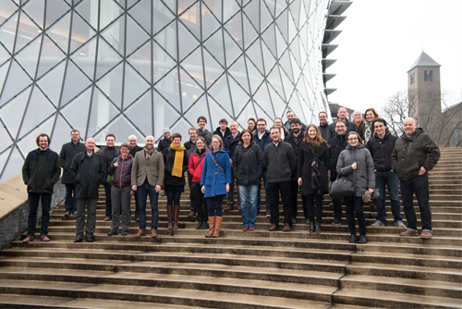
Heerlen
Source: Mijnwater B.V.
Notes:
En ce qui concerne Heerlen, aux Pays-Bas, notre partenaire est l’organisation Mijnwater (eau des mines) qui est détenue à 100% par la municipalité. Ils font partie des pionniers parmi nos pilotes, puisqu’ils opèrent déjà depuis 10 ans dans la production de chaleur et de froid.
A la base, il s’agit d’une initiative liée à la géothermie issue du programme européen inter-régional. La région a un fort passé minier, et l’étude de l’utilisation des réserves d’eaux qui ont rempli les anciennes cavités des mines s’est avérée positive.
Lors de la première version du projet de Mijnwater, en application jusqu’en 2013, 4 puits permettaient d’atteindre soit l’eau la plus proche de la surface qui fut utilisée comme moyen de production de froid avec sa température de 16°, soit d’atteindre l’eau située plus profondément, jusqu’à 700 mètres de profondeur, dont la température est de 28°. Ces eaux chaudes et froides étaient transportées aux utilisateurs de manière individuelle. Un 5ème puit permettait d’atteindre l’espace de stockage de l’eau qui avait été utilisée, mais des problèmes en terme de durabilité étaient entrevus.
La deuxième version du projet, qui est d’ailleurs toujours en cours, est davantage un réseau de chaleur puisqu’elle inclue un système de distribution. L’eau contenue dans les mines a vu son rôle évoluer en réservoir, du fait de la disparition du 5ème puit tampon. Les eaux chaudes et froides sont renvoyées dans leur réservoir après avoir été réchauffé ou refroidit, de manière à rendre le procédé durable. De plus, d’autres moyens de production de chaleur viennent s’incorporer au système.
Ils sont déjà en train de penser à la suite avec la version 3 du projet, centrée sur une gestion plus intelligente de l’offre en fonction de la demande.
Leur apport au projet heatNet est d’étendre leur réseau et de l’alimenter avec la chaleur fatale produite par des industries, chaleur dont la température tourne autour de 40 à 70 °. Les utilisateurs de la zone de distribution étudiée font parties du secteur de l’industrie (traitement de l’acier, producteur de détergent, etc), de l’éducation et du logement.
Cette chaleur sera combinée à des pompes à chaleur et permettra de diminuer le besoin en électricité et la production de CO2 qui y est associée. Par ailleurs, des solutions de stockage de chaleur à haute température seront étudiés.
Les éléments importants des 4ème gen. de réseaux de chaleur : le stockage de la chaleur
Les systèmes de stockage varient : ils peuvent être conçus pour répondre à une demande rapide, sur du court terme (typiquement l’équivalent de 12 heures de production) ou il peut également s’agir de systèmes plus imposants, pour pouvoir stocker la chaleur produite pour une durée de plusieurs mois. On parle de puits ou de nappes phréatiques, avec un revêtement dans le fond et couvert de couches d’isolants à la surface. Ces techniques sont très utiles lorsque l’on considère la production de chaleur à partir d’énergie solaire. De manière générale, un système de stockage permet de mieux contrôler la production, en produisant uniquement la chaleur ou l’électricité au moment où l’énergie coute le moins, pour la stocker et la relâcher ensuite lors des pics de demande, quand les prix sont plus élevés.
Leur expérience sera bien entendue plus qu’utile pour nos autres pilotes, que ce soit en terme de géothermie ou d’utilisation de pompes à chaleur avec les réseaux de chaleur, de raccordement à des réseaux pré-existants. L’équipe du pilote de Kortijk a d’ailleurs été faire une visite des installations de Heerlen, en plus de celle qui a rassemblé l’ensemble des partenaires en février.

Slide 17
Kortrijk
Notes:
Le projet porté par la ville de Kortrijk, en collaboration avec l’Université de Ghent et l’intercommunale Leiedal, est de développer un réseau de chaleur sur le site qu’on appelle le ‘Campus Kortrijk Weide‘, une zone de 2.5 hectare qui sera aménagée de manière écologique.
D’un point de vue énergétique, 5 principes gouvernent le développement de cette zone:
Solution collective au lieu d’individuelle
Partage de l’eau et de l’énergie
Utilisation de la chaleur fatale
Smart monitoring
Utilisation d’énergie locale
Vous pouvez voir ici une photo des travaux qui ont été réalisé au niveau de la piscine. La prochaine réunion des partenaires de HeatNet se fera d’ailleurs à Courtrai en mars 2018.

Slide 18
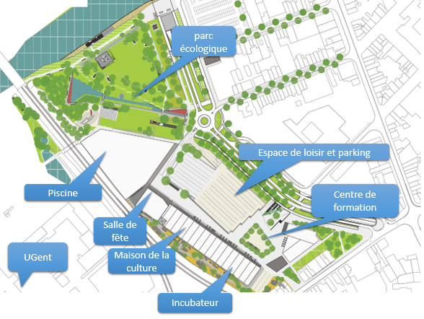
Notes:
L’idée est de connecter des bâtiments publics et ceux des principaux partenaires (intercommunale Leidal et université de Gent). Cela commencera par la piscine, dont l’excès de chaleur produite sera distribuée à d’autres bâtiments (premièrement, la salle de fête qui est passive, la maison de la culture et l’incubateur pour start-up). La source de production sera une cogénération au gaz avec des températures de 90° qui chauffera la piscine; la chaleur résiduelle qui se situe aux alentours de 50° sera distribuée via la création d’un réseau de chaleur de 500 mètres.
L’installation des tuyaux est gérée par Eandis, mais la ville reste propriétaire du réseau, tandis qu’une concession de 10 ans a été fournie à EDF Luminus pour un local à chaleur.
Ils comptent par la suite insérer sur le réseau la chaleur produite par l’incinérateur de déchets et l’évolution naturelle serait de connecter d’autres écoles et des entreprises, et enfin les habitations.

Slide 19
Problèmes rencontrés par les pilotes
Retards dus à des demandes politiques
Dépassements de délais pour des marchés publics
Identifier les propriétaires des bâtiments
Arriver à convaincre les futurs utilisateurs
Notes:
1)Politiques. Notre pilote écossais a du faire face à une demande de changement du site d’implantation à cause d’une modification de la politique de développement de la ville, ce qui ne signifie pas repartir de zéro, mais de refaire en autre différentes études, pour connaitre les besoins de chaleur du nouveau site, etc. Par ailleurs, en terme d’organisation spatiale, cela induit également des réflexions : la législation concernant la localisation des sites de traitement des déchets impose certaines restrictions en terme de distance par rapport aux habitations.
2)Marchés publics: Le pilote d’Heerlen a malheureusement vu certains marchés publics ne pas être répondu ou conclu dans les temps, ce qui ralentit tout le processus d’installation.
3) Proprio:
Identifier les propriétaires des bâtiments. Comment arriver à entrer en communication de manière efficace avec les propriétaires réels des bâtiments et à ce qu’ils soient intéressés d’en entendre plus sur le projet?
4) Utilisateurs :
*)Nous rencontrons deux situations : BsM où l’on construit, avec bien entendu un ancrage grâce à la connexion des bâtiments publics, mais où la connexion avec les riverains n’est pas encore sécurisées vs Heerlen où ils semblent devoir d’abord arriver à avoir un engagement clair. Se pose alors la question de qui supporte le risque?
*)De manière générale, nous devrons probablement répondre à la question de savoir comment sécuriser le raccord d’acteurs industriels, pour un projet d’une durée de 15 ans, alors qu’ils ne seront peut-être plus là d’ici 5ans
*)Bât. com. : prenons un cas que nous rencontrons, celui des centres commerciaux, dont le gestionnaire a cédé l’aspect gestion énergétique à chaque occupant, et qui pour certains font partie de grand groupes qui imposent certaines contraintes. C’est-à-dire qu’ils ont pour politique d’utiliser telle ou telle solution de chauffage. Cela implique également de savoir à qui s’adresser.

Slide 20
Résultats des premières interviews
Actions des pouvoirs publics
Dès la phase de conception
Barrière de l’investissement
Affaire de tous
Manque de connaissances
Réseau ou rénovation
Notes:
Les interviews ont tourné autour des thématiques de la ville durable et des réseaux de chaleur et de froid. Elles visaient à déterminer les barrières rencontrées par les acteurs de terrain et les solutions possibles. Nous en avons fait une première analyse, afin d’en sortir des grandes tendances.
Actions des pouvoirs publics est nécessaire
[Barrière] Intégrer aspect durable dans le plan d'action de la ville, avec des objectifs clairs. Définir la place des réseaux CF. Cadastre énergétique manquant.
[Barrière] Soutien par des subsides/cadre pour oser
[Barrière] Marché public: cahier des charges doit intégrer critères de durabilité
Argument écologique est accepté; tout le monde veut être vert
Affaire de tous , à la fois au niveau ville durable, mais aussi pour les réseaux de chaleur (~approche multipartite)
pas que pouvoirs publics, mais aussi le privé & les particuliers
c'est l'aspect humain plus que géographique qui importe
Manque de connaissances:
[Barrière] Quel est le seuil minimum des consommations pour envisager un RCF?
Bâtiments public & industrie comme encrage
[Barrière] Besoin d'exemples concrets (partage de connaissance) // manque d'information à tous les niveaux
[Barrière] Quid des bâtiments basse énergie?
Dès la phase de conception
Barrière de l’investissement:
[Barrière] Investissements trop conséquents
[Barrière] concurrence du gaz
[Barrière] Temps pour retour sur investissement trop long
Réseau vs rénovation/isolation [Barrière]

Slide 21
Q&A
Pour plus de renseignements sur les réseaux de chaleur et de froid:
https://www.construction21.org/belgique/community/pg/groups/2741/
(dans l’onglet ‘Communautés’ -> HeatNet NWE)

Slide 22
Merci!

